Slide 2
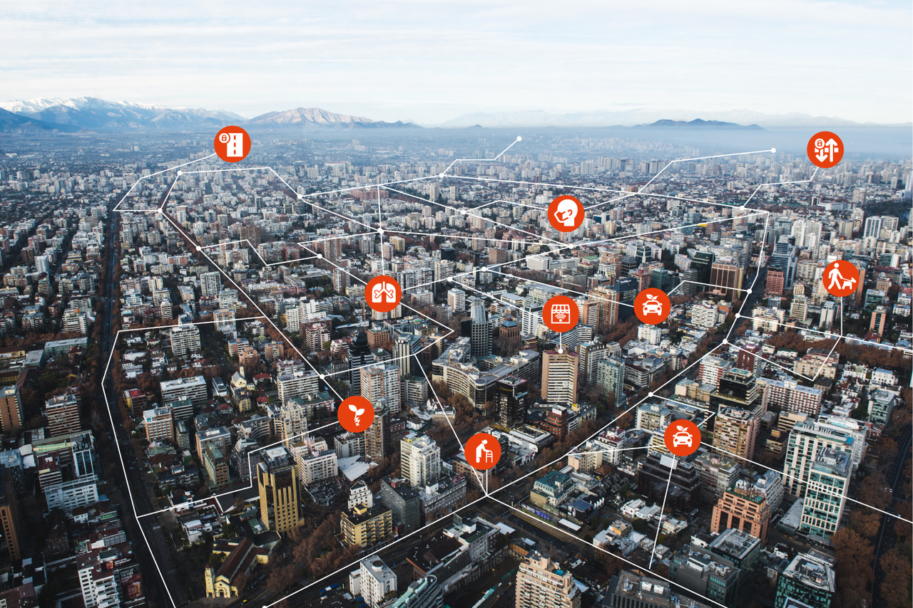
¿Qué es Lab U ?
Somos una Laboratorio de Innovación que reúne actores Académicos, Públicos y Privados bajo una estructura colaborativa de capacidades, para el Desarrollo y Transformación Digital de los Territorios y las Comunidades (www.labu.cl )
Nuestro ámbito de acción está en la Ciudad, y nuestro énfasis está puesto en la relación que establecen las Personas con el Espacio Público a través de las Tecnologías Digitales.

Slide 3
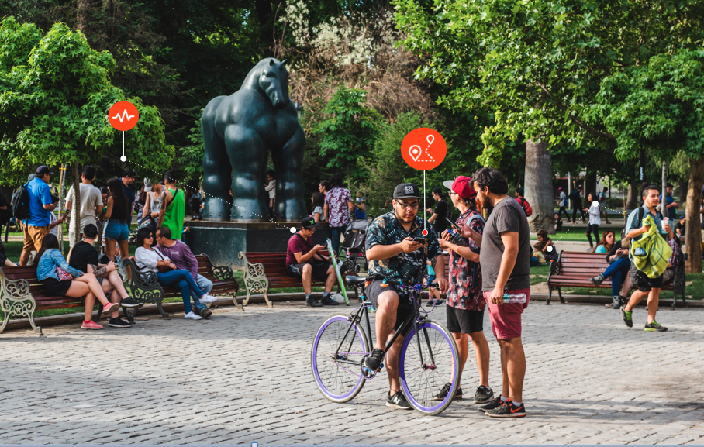
Enfoque
Entendemos la Ciudad como una Arena de Innovación, reconociéndola como centro de desarrollo de conocimiento y de creatividad. En donde el espacio público es el área de interconexión en el que se materializa el carácter, la cultura y las prácticas de una sociedad.
Apreciamos las Comunidades en las Ciudades como Sistemas Cognitivos Vivos de aprendizaje y cambio, dentro del Proceso de Transformación Digital en que nos encontramos.

Slide 4
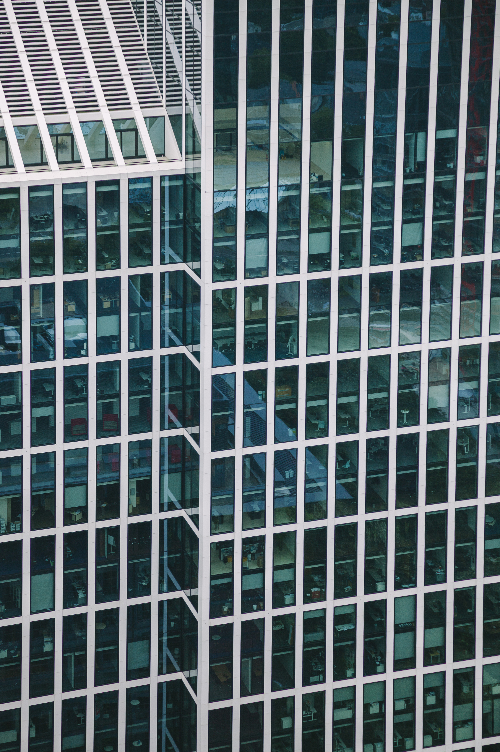
Nuestros Pilares
CIUDAD INTELIGENTE Que realice gestión eficiente de la información que genera la ciudad y sus habitantes, mediante la incorporación de tecnologías de información y comunicaciones (TICs), poniendo al habitante del territorio en el centro, con el fin de mejorar la calidad de vida de los ciudadanos, optimizar los procesos de gestión de recursos y potenciar el desarrollo de nuevos servicios urbanos y/o políticas públicas.
CIUDAD ABIERTA Que no solo sean más inteligentes, sino también más abierta y accesible desde el punto de vista de la tecnología, los protocolos de comunicación, la relación con la ciudadanía, el acceso a la información, la participación y la transparencia.
^{CIUDAD SOSTENIBLE}
^{Que} su desarrollo sea capaz de satisfacer las necesidades del presente sin comprometer la capacidad de las futuras. Permitiendo mitigar también la contaminación del medioambiente a través de los desechos, y las prácticas laborales insostenibles, a través de procesos de adquisición e iniciativas innovadoras para promover la reutilización de materiales.
Como también la adquisición, adopción y uso de tecnologías creadas por pequeñas y medianas empresas locales.

Slide 5
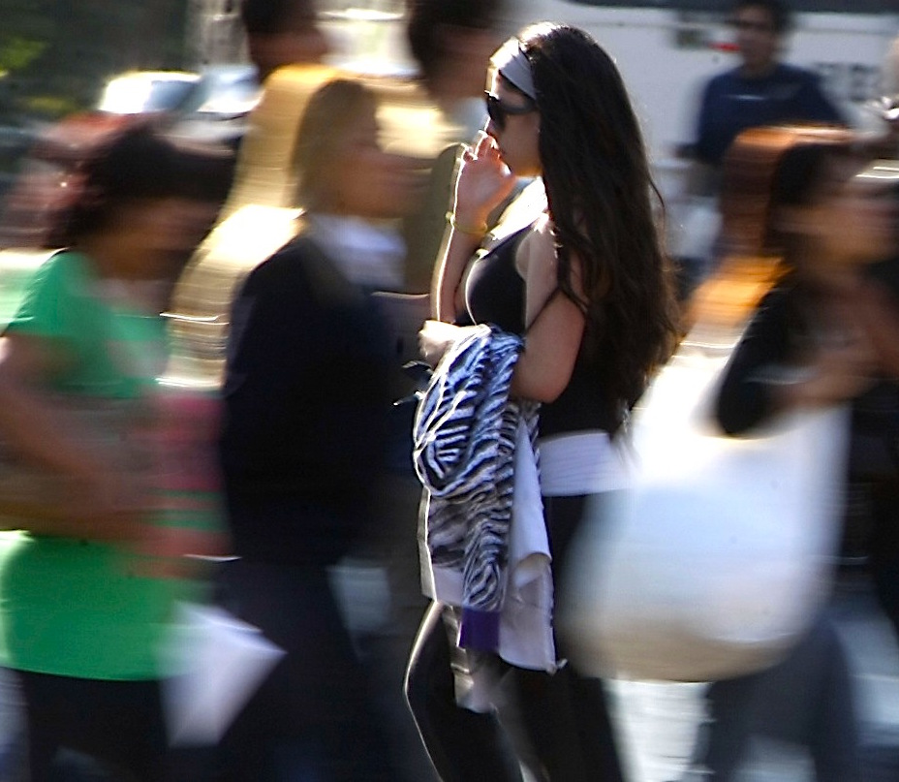
Estadísticas Relevantes Ciudades
El 2050 la población mundial crecerá en un 32% hasta alcanzar los 9,2 mil millones de habitantes.
Más del 80% de la población mundial vivirá en ciudades.
El Programa de las Naciones Unidas para los Asentamientos Humanos (ONU-Hábitat), contempla que las ciudades consumen actualmente el 75% de la energía mundial
Población en nuestra costa pacífico (Chile, Perú, Ecuador y Colombia ) con acceso promedio a internet de 56 Millones de personas.

Slide 6
Problemática

Slide 7
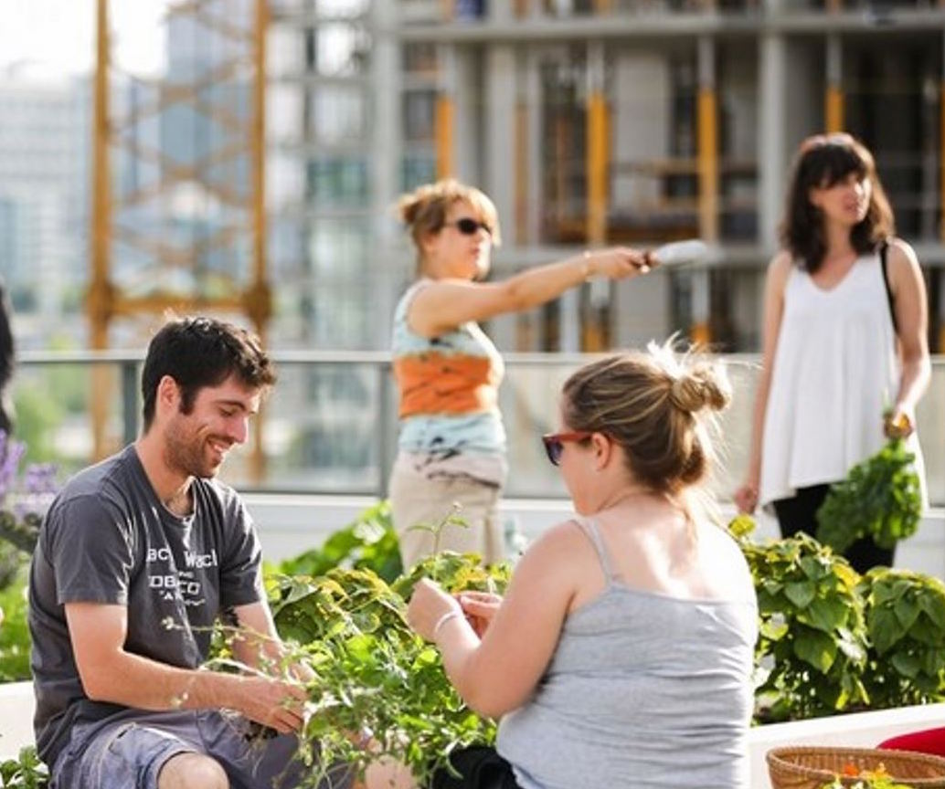
Problemática
La vieja ciudad de cemento, vidrio, metal, calles y plazas, se hace insatisfactoria frente a los nuevos desafíos de Gestión Pública del Habitar Ciudadano, gatillándose la necesidad de un cambio histórico en el modo en el que construimos y gestionamos las ciudades.
Hoy se requiere dotar de agilidad, flexibilidad, transparencia y colaboración como nunca antes al vivir en el espacio público, para dar respuesta a un contexto que demanda comportamiento sustentable en todos los niveles y espacios de nuestra cotidianidad.

Slide 8
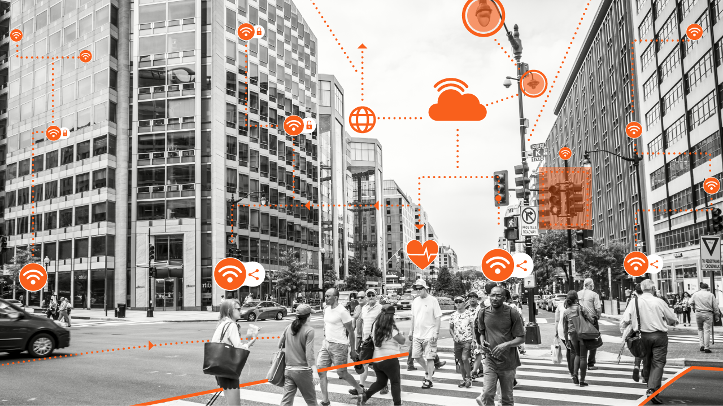
Problemática
La Ciudad Inteligente entendida como una Red Urbana Digital de intereses relativos, se constituye en un “lugar” en la que las tecnologías de la información y de inteligencia de datos, permiten afrontar en mejor modo y de manera más plena los nuevos problemas sociales medioambientales.

Slide 9
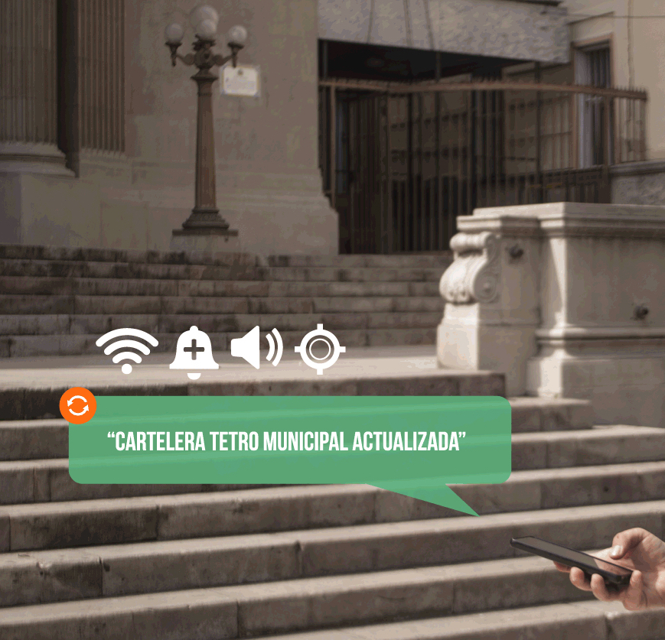
Problemática
Los modelos híbridos de prestaciones, permiten mitigar a través de Plataformas Tecnológicas de carácter Físico-Digital, el desarrollo de nueva infraestructura y servicios para la Ciudad, disponiéndose como una opción de escala viable a implementar, a partir de su unidad nuclear del habitar, que es el Barrio.

Slide 10
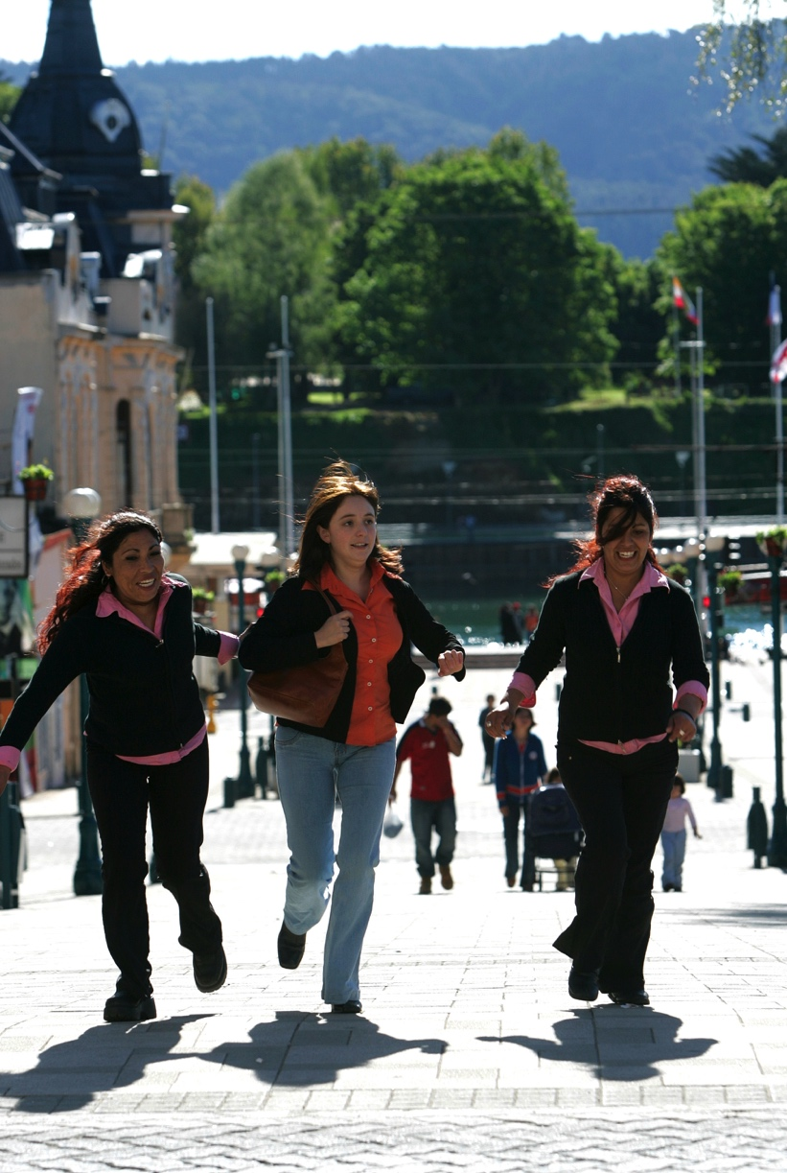
Problemática
Repensar la vida urbana desde los barrios, a partir de las disfunciones expuestas post Pandemia, nos plantea nuevos Desafíos y también nos abre Oportunidades para diseñar la futura Ciudad que queremos, como así también la que necesitamos reacondicionar con mayor valor de uso, para un escenario de cambios y transformaciones en el que nos encontramos.

Slide 11
Caso

Slide 13
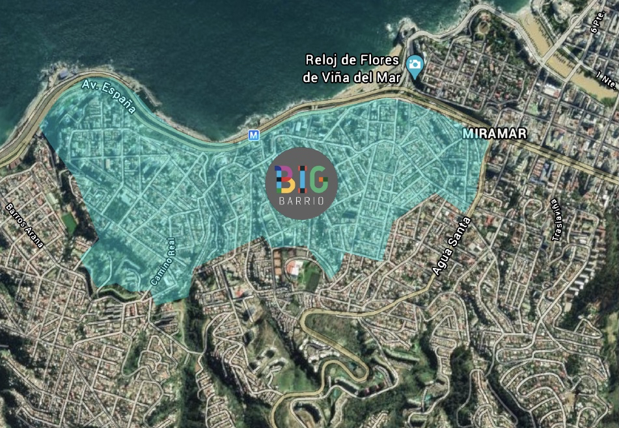
Qué es BIG barrio
BIG barrio es un Programa de Gestión Inteligente del Barrio, que posibilita articular una red de intereses propios y locales de escala barrial, permitiendo habilitar servicios y prestaciones de proximidad, disponibilizados a través de Tecnologías Digitales, para incentivar una mejor calidad de vida para residentes y usuarios y promover su desarrollo económico, ambiental y social.

Slide 14
https://www.youtube.com/watch?v=Rtu-lZIdgHM&t=57s

Slide 15
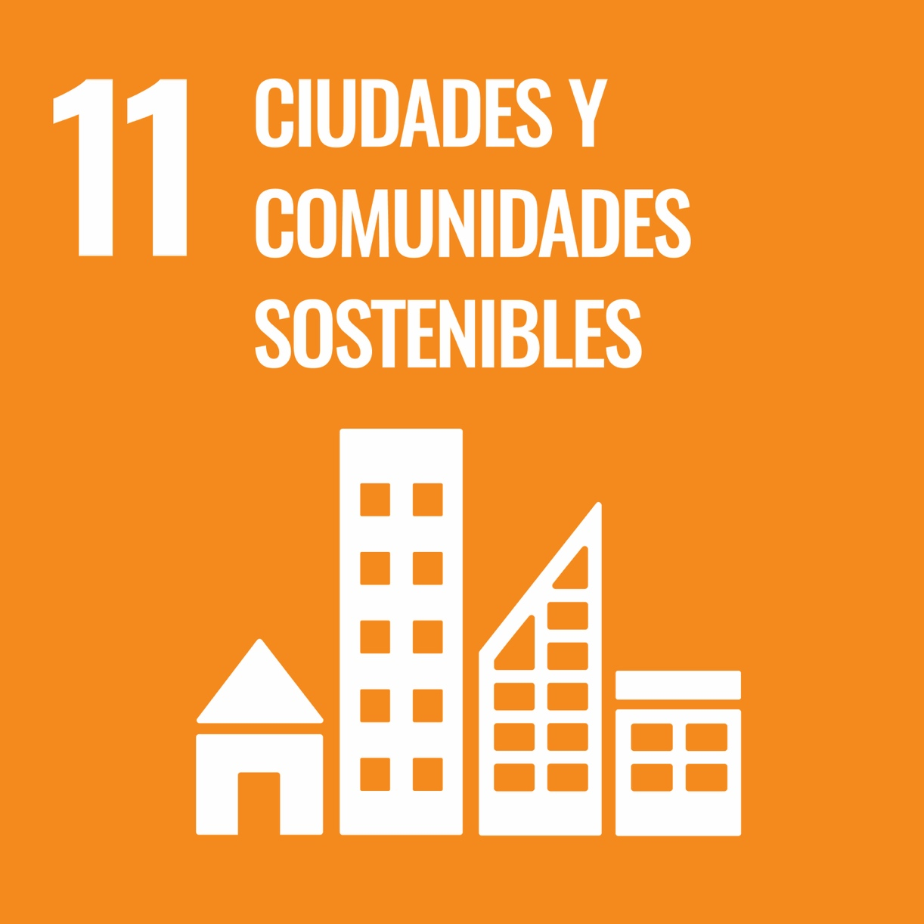
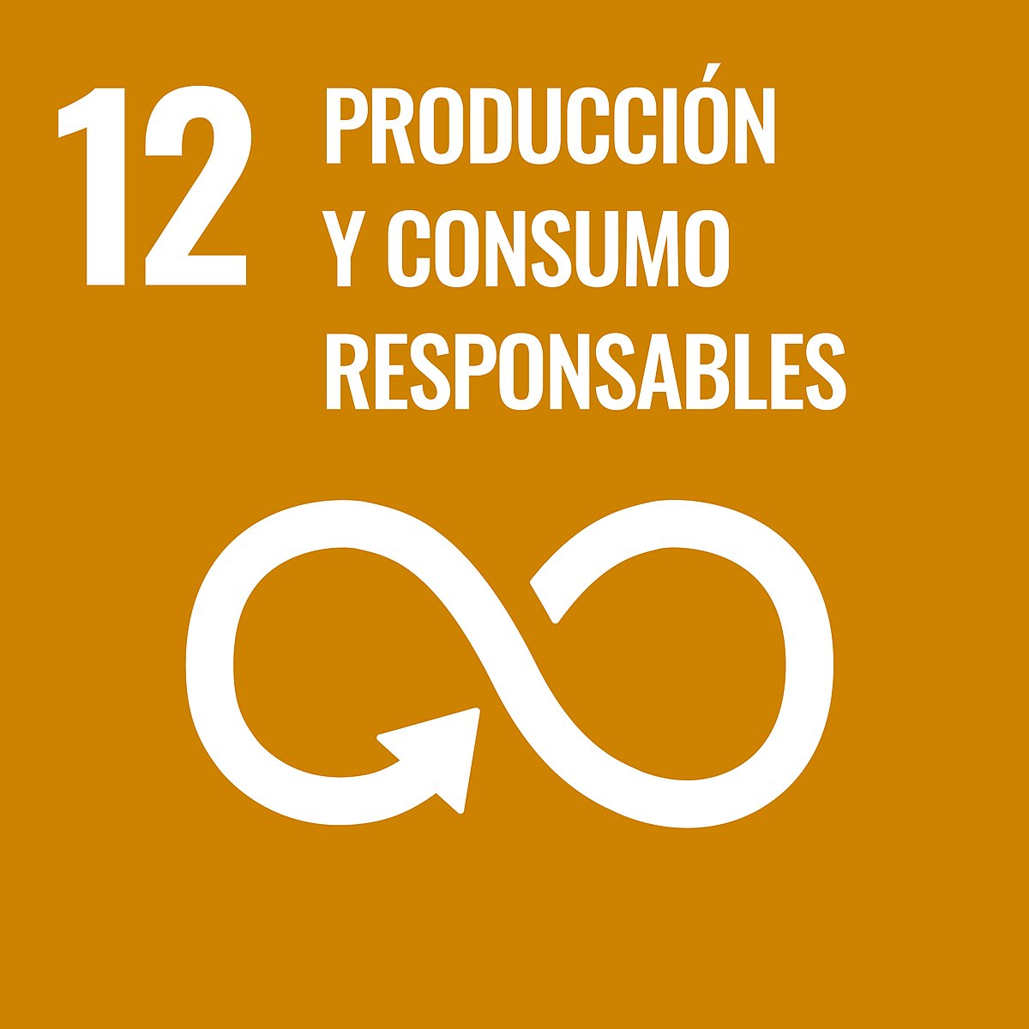
Sostenibilidad

Slide 16
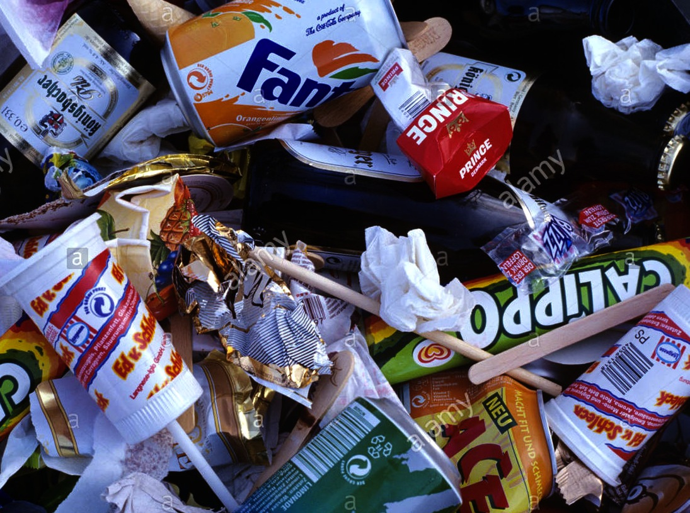
Data ODS ONU / N° 12
Producción y Consumo Responsable
Cada año 1/3 de los Alimentos producidos, equivalente a 1300 millones de Toneladas, con un valor estimado de 1000 Milones de USD, termina pudriéndose por malas prácticas
2000 millones de personas en todo el mundo tienen sobrepeso o son obesas.
El Sector Alimentación representa alrededor del 30% del Consumo total de energía en el mundo y un 22% del total de emisiones de gases de efecto invernadero.

Slide 17
Desafío

Slide 18
HMW / How Might We
“ Cómo podríamos desde una Ciudad de las Proximidades incentivar las Prácticas de Consumo Responsable de Alimentos, en los residentes y usuarios de la Generación Z del Barrio, a través del uso de infraestructura y plataformas inteligentes, que disponibilicen en el espacio público, información, actividades y una red de servicios, que permitan fortalecer un Modelo de Ciudad Inteligente, Abierta y Sostenible “

Slide 19
Objetivo Comunicacional
Desarrollar una Campaña que incentive las prácticas de Consumo Responsable de Comidas, ya sea en su Adquisición, Alimentación, Manejo de Residuos o Difusión, orientada al Target denominado Generación Z.

Slide 20
Condicionantes

Slide 21
Propuesta para emplazarse en una Ciudad de Servicios de Proximidad, implementable dentro de un radio entre 2-3 Kilómetros.
Propuesta para habilitarse en una Plataforma de uso en el Espacio Público con interacción Físico-Digital para sus usuarios.
Propuesta para incentivar prácticas de Consumo Responsable de Alimentos, en residentes o usuarios del Barrio pertenecientes a la Generación Z.
Propuesta para aplicarse en un barrio, que sea de alcance medio, es decir, con una población entre 30.000 a 50.000 personas.

